Slide 1

POWERPOINT
PBO
(Pemrograman Berorientasi Objek)
Reva Maulani Lestari
XIRPL2
PRODUKTIF

Slide 2

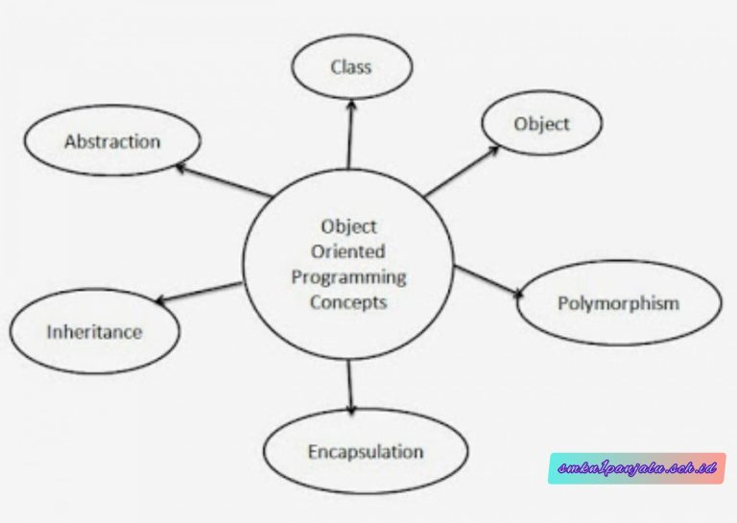
PENGERTIAN
1.Kelas (class)
Kelas (class) merupakan penggambaran satu set objek yang memiliki atribut yang sama.
2.Objek (Object)
Objek merupakan teknik dalam menyelesaikan masalah yang kerap muncul dalam pengembangan perangkat lunak.
3.Abstaksi (Abstraction)
Kemampuan sebuah program untuk melewati aspek informasi yang diolah adalah kemampuan untuk fokus pada inti permasalahan.
6.Inheritas (Pewarisan)
Konsep inheritas mempunyai fungsi mengatur polimorfise dan enkapsulasi dengan mengizinkan objek didefinisikan dan diciptakan dengan jenis khusus dari objek yang sudah ada.
5.Polimorfisme
Polimorfise merupakan suatu fungsionalitas yang diimplikasikan dengan berbagai cara yang berbeda. Pada program berorientasi objek, pembuat program dapat memiliki berbagai implementasi untuk sebagian fungsi tertentu.
4.Enkapsulasi(Pembungkus)
Enkapsulasiadalah proses memastikan pengguna sebuah objek tidak dapat menggantikan keadaan dari sebuah objek dengan cara yang tidak sesuai prosedur.

Slide 3
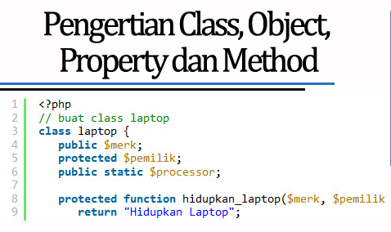
FUNGSI PBO
PHP bukan bahasa pemrograman yang ‘murni’ berbasis objek seperti Java. Konsep OOP dalam PHP baru hadir dalam PHP versi 4, dan disempurnakan oleh PHP versi 5. Dengan kata lain, OOP di PHP merupakan ‘fitur tambahan’.Sebagai programmer web, OOP adalah salah satu makanan wajib. Pembuatan website modern saat ini akan lebih mudah jika menggunakan template kode program yang dikenal dengan framework.

Slide 4

CLASS PBO
Isi dari class berada dalam tanda kurung kurawal. Berikut adalah contoh penulisan class dalam PHP :
Class adalah ‘cetak biru’ atau ‘blueprint’ dari object. Class digunakan hanya untuk membuat kerangka dasar. Yang akan kita pakai nantinya adalah hasil cetakan dari class, yakni objec. Di dalam pemrograman nantinya, contoh class seperti: koneksi_database dan profile_user.
Di dalam PHP, penulisan class diawali dengan keyword class, kemudian diikuti dengan nama dari class.

Slide 5
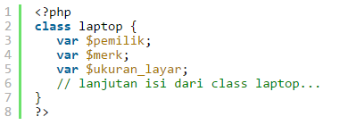
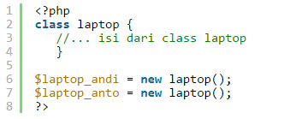
OBJECT PBO
Object atau Objek adalah hasil cetak dari class, atau hasil ‘konkrit’ dari class. Jika menggunakan analogi class laptop, maka objek dari class laptop bisa berupa: laptop_andi, laptop_anto, laptop_yukcoding, dan lain-lain. Objek dari class laptop akan memiliki seluruh ciri-ciri laptop, yaitu property dan method-nya.
PROPERTI PBO
Property (atau disebut juga dengan atribut) adalah data yang terdapat dalam sebuah class. Melanjutkan analogi tentang laptop, property dari laptop bisa berupa merk, warna, jenis processor, ukuran layar, dan lain-lain.

Slide 6
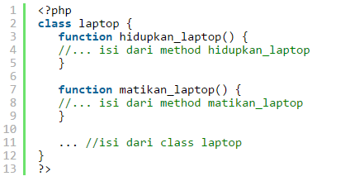
METHOD
PBO
Method adalah tindakan yang bisa dilakukan didalam class. Jika menggunakan analogi class laptop kita, maka contoh method adalah: menghidupkan laptop, mematikan laptop, mengganti cover laptop, dan berbagai tindakan lain.
Dari contoh diatas, function hidupkan_laptop() dan function matikan_laptop() adalah method dari class laptop. Seperti yang kita lihat, bahwa penulisan method di dalam PHP sama dengan cara penulisan function. Sebuah class tidak harus memiliki method.

Slide 7

Apa saja 4 pilar utama dalam PBO?
Ada empat pilar utama dalam pemrograman berorientasi objek, yaitu enkapsulasi, pewarisan, polimorfisme, dan abstraksi.

Slide 8
KEUNTUNGAN DALAM PENGGUNAAN PBO
1
Alamiah
2
Dapat diperluas (extendable)
3
Dapat diandalkan (rellable)
4
Mudah dirawat (maintainable)
5
Dapat dipakai kembali (reusable)
6
Efisiensi waktu

Slide 9
4 KELEMAHAN PBO
1. Untuk beberapa programmer butuh waktu untuk terbiasa dengan OOP.
2. Ukuran program yang dibuat dengan metode ini cukup besar.
3. Runtime program lebih lambat.
4. Tidak semua masalah program bisa diselesaikan dengan OOP.

Slide 10
THANKS

